Slide 1
ΑΝΩΤΑΤΗ ΣΧΟΛΗ ΠΑΙΔΑΓΩΓΙΚΗΣ ΚΑΙ ΤΕΧΝΟΛΟΓΙΚΗΣ ΕΚΠΑΙΔΕΥΣΗΣ
ΜΑΘΗΜΑ | ΤΜΗΜΑ ΕΚΠΑΙΔΕΥΤΙΚΩΝ
ΦΥΣΙΚΗ | Ηλεκτρολόγων – Ηλεκτρονικών Μηχανικών
ΦΥΣΙΚΗ | Μηχανολόγων Μηχανικών
ΦΥΣΙΚΗ ΙΙ | Πολιτικών Μηχανικών
Καθηγητής Σιδερής Ευστάθιος

Slide 2
ΣΥΜΒΟΛΗ ΚΑΙ ΠΕΡΙΘΛΑΣΗ ΦΩΤΟΣ
Αρχή του Huygens
Περίθλαση Φωτός σε Μονή Σχισμή
Περίθλαση Φωτός σε Δυο Σχισμές
Περίθλαση Φωτός σε Πολλές Σχισμές
Συμβολόμετρο Michelson
Φασματοσκόπιο

Slide 3
ΑΡΧΗ ΤΟΥ HUYGENS – Επίπεδο Κύμα
Μέτωπο
Επίπεδου Κύματος
Κάθε σημείο ενός μετώπου κύματος μπορεί να θεωρηθεί ως μια δευτερογενής πηγή σφαιρικού κύματος της οποίας η συχνότητα f και το μήκος κύματος λ είναι ίδια με αυτά της φωτεινής δέσμης.
Όλες οι δευτερογενείς πηγές σφαιρικού ενός μετώπου κύματος έχουν την ίδια φάση.
Σε χρόνο μιας περιόδου Τ τα μέτωπα κύματος κάθε δευτερογενούς σφαιρικού κύματος θα έχουν ακτίνα ίση με το μήκος κύματος λ της φωτεινής δέσμης.
Φωτεινή δέσμη
Η περιβάλουσα των μετώπων κύματος όλων των δευτερογενών σφαιρικών κυμάτων θα δίνει το νέο μέτωπο κύματος της φωτεινής δέσμης

Slide 4
ΑΡΧΗ ΤΟΥ HUYGENS – Επίπεδο Κύμα
Μέτωπο
Επίπεδου Κύματος
Μέτωπα Κύματος
λ
Σημειακές δευτερογενείς φωτεινές πηγές
Σημειακές δευτερογενείς φωτεινές πηγές
Δευτερογενή σφαιρικά κύματα μετά από μια περίοδο Τ
Νέο μέτωπο κύματος μετά από μια περίοδο T
Σημειακές δευτερογενείς φωτεινές πηγές
Δευτερογενή σφαιρικά κύματα μετά από μια περίοδο Τ
Νέο μέτωπο επίπεδου κύματος μετά από μια περίοδο Τ
Δευτερογενή σφαιρικά κύματα μετά από μια περίοδο T
Νέο μέτωπο επίπεδου κύματος μετά από μια περίοδο Τ
Νέο μέτωπο επίπεδου κύματος μετά από μια περίοδο T
Δευτερογενή σφαιρικά κύματα μετά από μια περίοδο Τ

Slide 5
ΑΡΧΗ ΤΟΥ HUYGENS – Σφαιρικό Κύμα
Δευτερογενή Σφαιρικά Κύματα μετά από μια περίοδο T
Νέο Σφαιρικό Μέτωπο Κύματος μετά από μια περίοδο T
Δευτερογενείς Σημειακές Φωτεινές Πηγές
Νέο Σφαιρικό Μέτωπο Κύματος μετά από μια περίοδο T
Δευτερογενή Σφαιρικά Κύματα μετά από μια περίοδο T
Νέο Σφαιρικό Μέτωπο Κύματος μετά από μια περίοδο T
Δευτερογενείς Σημειακές Φωτεινές Πηγές
Δευτερογενή Σφαιρικά Κύματα μετά από μια περίοδο T
Δευτερογενείς Σημειακές Φωτεινές Πηγές
Σφαιρικό Μέτωπο Κύματος

Slide 6
Διάφραγμα με μια σχισμή
Το διάφραγμα σε πολύ μεγάλη μεγέθυνση

Slide 7
Άνοιγμα Σχισμής
α = 5λ
Οπτικές Ακτίνες

Slide 8
Μέτωπα Επίπεδου Κύματος
Σ
y
0
λ
Άνοιγμα Σχισμής
α = 5λ

Slide 9
Μέτωπα Επίπεδου Κύματος
Αποσβεστική Συμβολή κυμάτων με διαφορά φάσης 180 μοίρες
Σκοτεινό σημείο
Ενισχυτική Συμβολή λίγων συμφασικών κυμάτων
Μικρότερος φωτισμός
y
Ενισχυτική Συμβολή πολλών συμφασικών κυμάτων
Μέγιστος φωτισμός
0
Ενισχυτική Συμβολή λίγων συμφασικών κυμάτων
Μικρότερος φωτισμός
λ
Αποσβεστική Συμβολή κυμάτων με διαφορά φάσης 180 μοίρες
Σκοτεινό σημείο
Άνοιγμα Σχισμής
α = 5λ

Slide 10
Μέτωπα Επίπεδου Κύματος
Άνοιγμα Σχισμής
α = 5λ
Σ
y
0
λ

Slide 11
Μέτωπα Επίπεδου Κύματος
Άνοιγμα Σχισμής
α = 5λ
Σ
$${dE}_{1}\left(r,t\right)=dA(r_{1})\sin{(kr_{1}−ωt)}$$
r₁
$${dE}_{2}\left(r,t\right)=dA(r_{2})\sin{(kr_{2}−ωt)}$$
r
y
dz
r₂
z
φ
Α
Β
φ
0
L >> a
r₁ || r₂ || r
r₁ ≈ r₂ ≈ r
z
φ
L >> y
dz
Β΄
A΄
$$dA\left(r_{1}\right)=dA\left(r_{2}\right)=dA\left(r\right)=C\frac{dz}{r}$$
$${dE}_{1}\left(r_{1},t\right)=dA(r_{1})\sin{(kr_{1}−ωt)}$$
$$r_{1}=\left(ΑΣ\right)−\left(ΑΒ\right)=r−z\sin{φ}$$
λ
$${dE}_{1}\left(r,t\right)=dA(r)\sin\left[k\left(r−z\sin{φ}\right)−ωt\right]$$
$${dE}_{2}\left(r,t\right)=dA(r_{2})\sin{(kr_{2}−ωt)}$$
$$r_{2}=\left(Α^{′}Β′\right)+\left(Α^{′}Σ\right)=r+z\sin{φ}$$
$${dE}_{2}\left(r,t\right)=dA(r)\sin\left[k\left(r+z\sin{φ}\right)−ωt\right]$$

Slide 12
Μέτωπα Επίπεδου Κύματος
Άνοιγμα Σχισμής
α = 5λ
Σ
$${dE}_{1}\left(r,t\right)=dA(r_{1})\sin{(kr_{1}−ωt)}$$
r₁
$${dE}_{2}\left(r,t\right)=dA(r_{2})\sin{(kr_{2}−ωt)}$$
y
dz
r
z
φ
r₂
Α
Β
φ
0
L >> y
L >> a
r₁ || r₂ || r
r₁ ≈ r₂ ≈ r
z
φ
dz
Β΄
A΄
$$dA\left(r_{1}\right)=dA\left(r_{2}\right)=dA\left(r\right)=C\frac{dz}{r}$$
$${dE}_{ολ}\left(r,t\right)=dΕ_{1}\left(r,t\right)+dE_{2}\left(r,t\right)=$$
λ
$$=dA\left(r\right)\left\{\sin\left[k\left(r−z\sin{φ}\right)−ωt\right]+\sin\left[k\left(r+z\sin{φ}\right)−ωt\right]\right\}$$
$${dE}_{ολ}\left(r,t\right)=2dA(r)\cos\left(kz\sin{φ}\right)\sin\left(kr−ωt\right)$$

Slide 13
Μέτωπα Επίπεδου Κύματος
Άνοιγμα Σχισμής
α = 5λ
Σ
$${dE}_{1}\left(r,t\right)=dA(r_{1})\sin{(kr_{1}−ωt)}$$
r₁
$${dE}_{2}\left(r,t\right)=dA(r_{2})\sin{(kr_{2}−ωt)}$$
r
y
dz
z
φ
r₂
Α
Β
φ
0
L >> y
L >> a
r₁ || r₂ || r
r₁ ≈ r₂ ≈ r
z
φ
dz
Β΄
A΄
$$dA\left(r_{1}\right)=dA\left(r_{2}\right)=dA\left(r\right)=C\frac{dz}{r}$$
$${dE}_{ολ}\left(r,t\right)=2C\frac{dz}{r}\cos\left(kz\sin{φ}\right)\sin\left(kr−ωt\right)$$
λ
$${dΑ}_{ολ}\left(r,φ\right)=\frac{2C}{r} dz\cos\left(kz\sin{φ}\right)$$

Slide 14
Μέτωπα Επίπεδου Κύματος
Άνοιγμα Σχισμής
α = 5λ
Σ
r
y
Α
φ
0
$$Α_{ολ}\left(r,φ\right)=\int_{z=0}^{z=α/2}{\frac{2C}{r} dz\cos\left(kz\sin{φ}\right)}$$
$$Α_{ολ}\left(r,φ\right)=\frac{2C}{r}\int_{z=0}^{z=α/2}{\cos\left(kz\sin{φ}\right)}dz$$
λ
$$\sin\left(k\frac{α}{2}\sin{φ}\right)$$
$$=\frac{αC}{r} \frac{\sin\left(k\frac{α}{2}\sin{φ}\right)}{k\frac{α}{2}\sin{φ}}$$
$$Α_{ολ}\left(r,φ\right)=\frac{2C}{r} \frac{1}{k\sin{φ}}\int_{z=0}^{z=α/2}{\cos\left(kz\sin{φ}\right)}d(kz\sin{φ})$$

Slide 15
Μέτωπα Επίπεδου Κύματος
Άνοιγμα Σχισμής
α = 5λ
Σ
r
r
r
y
φ
φ
Α
φ
0
Α
$$Α_{ολ}\left(r,φ\right)=\frac{aC}{r} \frac{\sin\left(k\frac{α}{2}\sin{φ}\right)}{k\frac{α}{2}\sin{φ}}$$
λ
$$Α_{ολ}\left(r,φ\right)=\frac{aC}{r} \frac{\sin{β}}{β}$$
$$β=k\frac{α}{2}\sin{φ}=\frac{πα\sin{φ}}{λ}$$

Slide 16
Μέτωπα Επίπεδου Κύματος
Άνοιγμα Σχισμής
α = 5λ
Σ
r
r
r
r
y
φ
φ
φ
Α
φ
0
Α
Η ένταση του κύματος στο σημείο Σ είναι ανάλογη με το τετράγωνο του πλάτους του κύματος στο σημείο αυτό:
$$=c\frac{a^{2}C^{2}}{r^{2}} \frac{\sin^{2}{β}}{β^{2}}$$
$$I_{s}\left(r,φ\right)=c{\left[A_{ολ}(r,φ)\right]}^{2}$$
λ
s = single
$$I(r,φ)=C_{1}(r) \frac{\sin^{2}{β}}{β^{2}}$$
C₁(r)

Slide 17
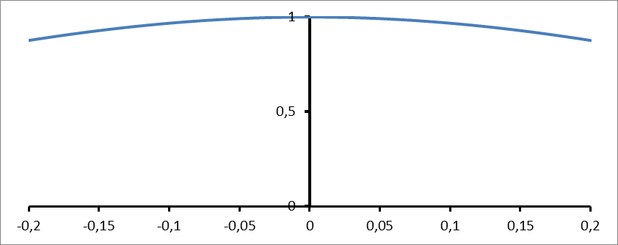
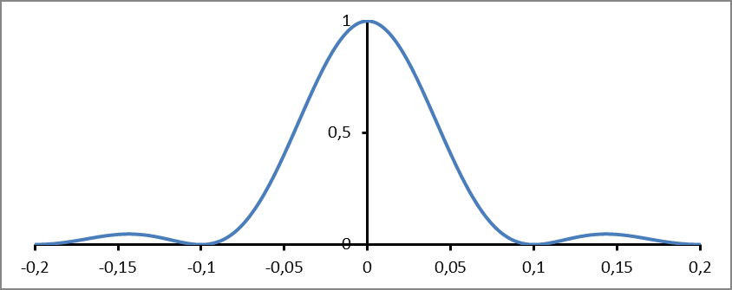
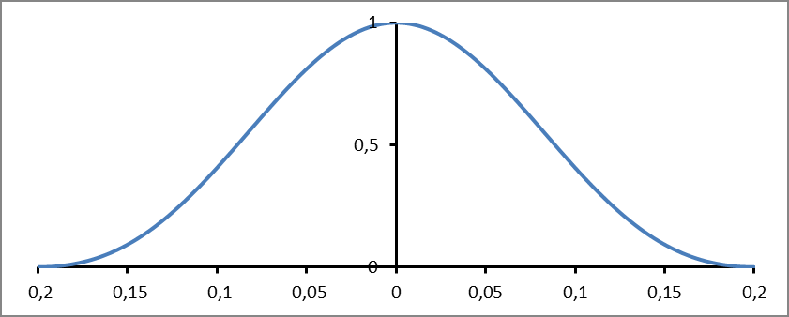
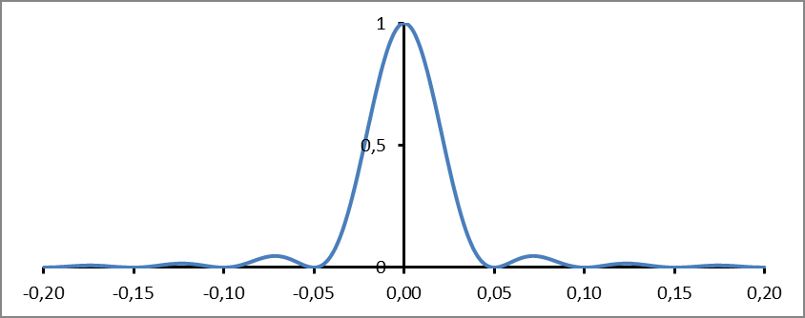
$$Διερεύνηση Σχεσης: Ι(r,φ)=C_{1}\left(r\right)\frac{\sin^{2}{β}}{β^{2}}$$
$$Όπου β=\frac{πα\sin{φ}}{λ}$$
$$\sin{φ_{m}}=m\frac{λ}{α} m=1,2,3,…$$
$$I=0 ⇒$$
$$\sin{β}=0 ⇒$$
$$β=mπ ⇒$$
I(φ)
α = λ
I(φ)
α = 10λ
m=1
m=2
I(φ)
α = 5λ
I(φ)
α = 20λ
m=1
m=1
m=2
m=3
Η κεντρική περιοχή περίθλασης συγκεντρώνει το μεγαλύτερο ποσοστό της φωτεινής ισχύος. Ενδιαφέρον παρουσιάζει το πρώτο σημείο μηδενισμού της έντασης του φωτός (m = 1)

Slide 18
Διερεύνηση της εικόνας περίθλασης μονοχρωματικού φωτός σε σχισμή με εύρος α
$$\sin{φ_{1}=\frac{λ}{α}}$$
$$\sin{φ_{1}}=\frac{y_{1}}{\sqrt{L^{2}+y_{1}^{2}}}$$
Σ
y₁
φ₁
a
O
I(φ)
L
$$\frac{λ}{α}=\frac{y_{1}}{\sqrt{L^{2}+y_{1}^{2}}}$$
Οπτικές Ακτίνες
$$α=\frac{λ}{y_{1}}\sqrt{L^{2}+y_{1}^{2}}$$
Είναι γνωστό το μήκος κύματος λ
⇒
Υπολογισμός εύρους α σχισμής:
Είναι γνωστό το εύρος α σχισμής
⇒
Υπολογισμός μήκους κύματος λ:
$$λ=\frac{αy_{1}}{\sqrt{L^{2}+y_{1}^{2}}}$$
$$α=\frac{L}{y_{1}}λ$$
$$λ=\frac{y_{1}}{L}α$$
Επειδή y₁<<L
και

Slide 19
Περίθλαση Φωτός σε Δυο Σχισμές
$$E_{1}(r_{1},t)=C_{1}\frac{\sin{β}}{β}\sin\left(kr_{1}−ωt\right)$$
Σ
r₁
a
$$E_{2}(r_{2},t)=C_{1}\frac{\sin{β}}{β}\sin\left(kr_{2}−ωt\right)$$
r₂
y
d
θ
r₁ ≈ r₂ ≈ r
a
θ
0
L
$$r_{2}−r_{1}=d\sin{θ}$$
$$E_{oλ}(r,t)=Ε_{1}\left(r_{1},t\right)+Ε_{2}\left(r_{2},t\right)$$
$$E_{oλ}\left(r,t\right)=C_{1}\frac{\sin{β}}{β}\sin\left(kr_{1}−ωt\right)+C_{1}\frac{\sin{β}}{β}\sin\left(kr_{2}−ωt\right)$$
$$E_{oλ}\left(r,t\right)={2C}_{1}\frac{\sin{β}}{β}\cos\left(\frac{k(r_{2}−r_{1})}{2}\right) \sin\left(\frac{k(r_{2}+r_{1})}{2}−ωt\right)$$

Slide 20
Περίθλαση Φωτός σε Δυο Σχισμές
$$E_{1}(r_{1},t)=C_{1}\frac{\sin{β}}{β}\sin\left(kr_{1}−ωt\right)$$
Σ
r₁
a
$$E_{2}(r_{2},t)=C_{1}\frac{\sin{β}}{β}\sin\left(kr_{2}−ωt\right)$$
r₂
y
r₁ ≈ r₂ ≈ r
d
θ
r₁ ≈ r₂ ≈ r
a
θ
0
L
$$r_{2}−r_{1}=d\sin{θ}$$
$$E_{oλ}\left(r,t\right)={2C}_{1}\frac{\sin{β}}{β}\cos\left(\frac{kd\sin{θ}}{2}\right) \sin\left(kr−ωt\right)$$
$$A_{0}(r,θ)={2C}_{1}\frac{\sin{β}}{β}\cos\left(\frac{kd\sin{θ}}{2}\right)$$

Slide 21
Περίθλαση Φωτός σε Δυο Σχισμές
$$E_{1}(r_{1},t)=C_{1}\frac{\sin{β}}{β}\sin\left(kr_{1}−ωt\right)$$
Σ
r₁
a
$$E_{2}(r_{2},t)=C_{1}\frac{\sin{β}}{β}\sin\left(kr_{2}−ωt\right)$$
r₂
y
d
θ
r₁ ≈ r₂ ≈ r
a
θ
0
L
$$r_{2}−r_{1}=d\sin{θ}$$
$$A_{0}(r,φ)={2C}_{1}\frac{\sin{β}}{β}\cos\left(\frac{kd\sin{θ}}{2}\right)$$
$$A_{0}(r,φ)={2C}_{1}\frac{\sin{β}}{β}\cos{γ}$$
$$γ=k\frac{d}{2}\sin{θ}=\frac{πd\sin{θ}}{λ}$$
d=double
Η ένταση του κύματος στο σημείο Σ είναι ανάλογη με το τετράγωνο του πλάτους του κύματος στο σημείο αυτό:
$$I_{d}(r,θ)=4C_{1}^{2}\frac{\sin^{2}{β}}{β^{2}}\cos^{2}{γ}$$

Slide 22
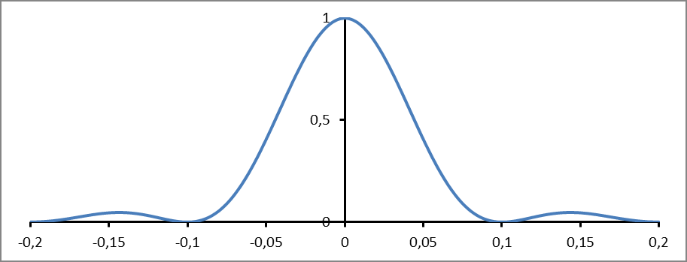
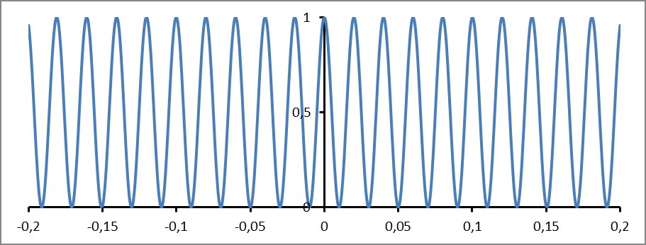
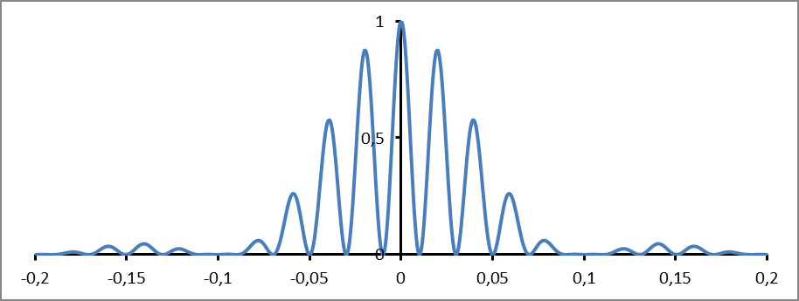
$$Διερεύνηση Σχεσης: I_{d}=4C_{1}^{2}\frac{\sin^{2}{β}}{β^{2}}\cos^{2}{γ}$$
$$Όπου β=\frac{πα\sin{φ}}{λ} και γ=\frac{πd\sin{θ}}{λ}$$
$${4C}_{1}^{2}\frac{\sin^{2}{β}}{β^{2}}$$
α = 10λ
$$\cos^{2}{γ}$$
d = 50λ
$$I_{d}={4C}_{1}^{2}\frac{\sin^{2}{β}}{β^{2}}\cos^{2}{γ}$$

Slide 23
Διερεύνηση της εικόνας περίθλασης μονοχρωματικού φωτός σε δυο σχισμές με εύρος α
I=0 λόγω περίθλαση φωτός σε κάθε σχισμή
$$\sin{φ_{1}=\frac{λ}{α}}$$
y₁
a
I=0 λόγω συμβολής φωτός
από κάθε σχισμή: cosγ=0
φ₁
d
θ₄
L
I(θ)
a
x₄
I = τοπικά μέγιστα λόγω
συμβολής φωτός από
κάθε σχισμή: cosγ = 1
n=4
$$γ=nπ n=0,1,2,3,……$$
$$\frac{πd\sin{θ_{n}}}{λ}=nπ$$
$$⇒ sin{θ_{n}}=n\frac{λ}{d}$$
$$π.χ. n=4⇒ sin{θ_{4}}=4\frac{λ}{d}$$
Επειδή x₄<<L
Αν το μήκος κύματος λ είναι γνωστό, τότε μπορούμε να υπολογίσουμε την απόσταση d μεταξύ των σχισμών
$$\frac{λ}{d}=\frac{x_{4}}{4\sqrt{L^{2}+x_{4}^{2}}} ⇒$$
$$\sin{θ_{4}}=\frac{x_{4}}{\sqrt{L^{2}+x_{4}^{2}}}$$
$$\frac{λ}{d}=\frac{x_{4}}{4L}$$

Slide 24
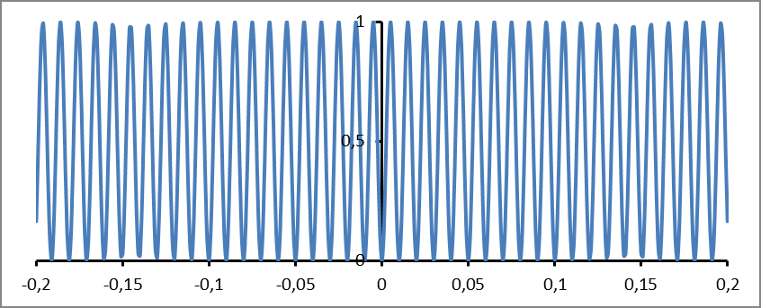
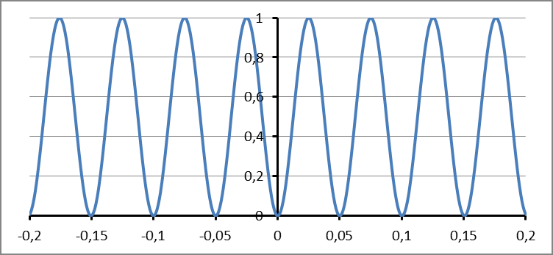
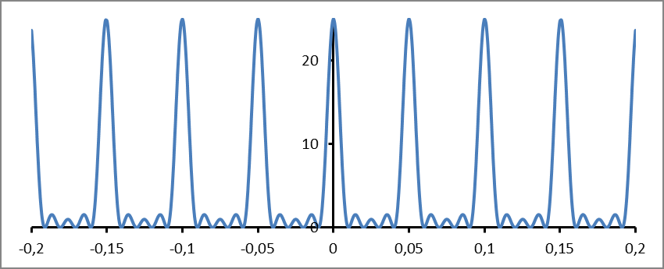
Περίθλαση Φωτός σε N Πολύ Λεπτές Σχισμές
$$Διερεύνηση Σχεσης: I_{N}(φ)=C_{N}\frac{\sin^{2}{β}}{β^{2}} \frac{\sin^{2}{Nγ}}{\sin^{2}{γ}}$$
$$Όπου\frac{\sin{β}}{β}→1 και γ=\frac{kd\sin{θ}}{2}=\frac{πd\sin{θ}}{λ}$$
$$\sin^{2}{Nγ}$$
$$\sin^{2}{γ}$$
$$\frac{\sin^{2}{Nγ}}{\sin^{2}{γ}}$$

Slide 25
Διερεύνηση της εικόνας περίθλασης μονοχρωματικού φωτός σε φράγμα με Ν πολύ λεπτές σχισμές
$$\frac{\sin{β}}{β}→1$$
$$n=3$$
$$n=2$$
$$I_{N}(φ)=C_{N} \frac{\sin^{2}{Nγ}}{\sin^{2}{γ}}$$
y₃
d
$$n=1$$
θ₃
$$n=0$$
L>>d
I(φ)
$$γ=\frac{πd\sin{θ}}{λ}$$
$$n=1$$
$$n=2$$
$$n=3$$
$$I_{N}\left(φ\right)→I_{max} οταν \frac{\sin^{2}{Nγ}}{\sin^{2}{γ}}→1$$
$$\frac{πd\sin{θ_{n}}}{λ}=nπ ⇒$$
ή
$$γ=\frac{πd\sin{θ_{n}}}{λ}=nπ n=0,1,2,3,….$$
$$\sin{θ_{n}}=n\frac{λ}{d} n=0,1,2,3,….$$
$$n=3 ⇒ \sin{θ_{3}=\frac{y_{3}}{\sqrt{y_{3}^{2}+L^{2}}}}$$
$$3\frac{λ}{d}=\frac{y_{3}}{\sqrt{y_{3}^{2}+L^{2}}}$$
Δυνατότητα υπολογισμού μήκους κύματος λ ή της σταθεράς φράγματος d

Slide 26
Περίθλαση Φωτός σε Κυκλική Οπή
Διάμετρος Οπής D
y
Απόσταση οθόνης από οπή = L >> D
φ
Ακτίνα 1^{ου} σκοτεινού δακτυλίου = y
L
$$\sin{φ}=1,22\frac{λ}{D}$$
$$y=1,22\frac{L}{D}λ$$
$$\frac{y}{L}=1,22\frac{λ}{D}$$
Επειδή φ<<1 rad
$$\sin{φ}≈\tan{φ}=\frac{y}{L}$$
$$D=1,22\frac{L}{y}λ$$

